Slide 1
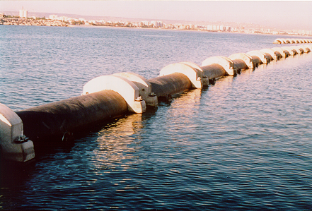
Derin Deniz Deşarjı ve
Su Kalitesine Etkileri
Prof. Dr. Habib MUHAMMETOĞLU
Akdeniz Üniversitesi Mühendislik Fakültesi
Su Kalitesi Yönetimi Hizmet İçi Eğitimi, 3-5 Nisan 2019, ANTALYA

Slide 2
İçerik
1. Giriş
2. Yüzey ve batmış atıksu tarlası
3. Seyrelme
4. İzleme
5. Sonuçlar
Notes:
2

Slide 3
Giriş

Slide 4
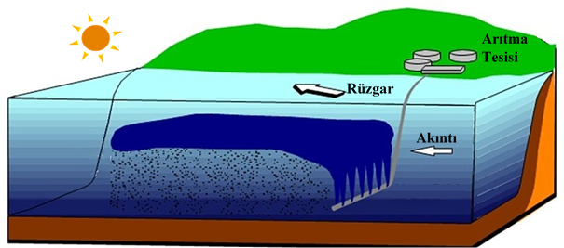
Derin deniz deşarjı nedir?
Atıksuyun sahilden belirli uzaklıkta deniz dibine boru ve difüzörlerle deşarj edilmesi işlemidir.

Slide 5
Derin deniz deşarjları;
  Atıksu
  Termal su
  Tuzlu su için uygulanır.

Slide 6
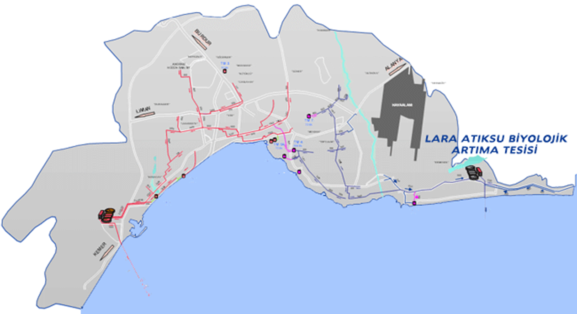

Lara ve Hurma Derin Deniz Deşarjları

Slide 7
TABLO 22: DERİN DENİZ DEŞARJINA İZİN VERİLEBİLECEK ATIKSULARIN ÖZELLİKLERİ
(SKKY: Su Kirliliği Kontrolü Yönetmeliği)
Parametre | Sınır | Düşünceler
pH | 6-9 | -
Sıcaklık | 35 ˚C | -
AKM (mg/L) | 350 | -
Yağ ve gres (mg/L) | 15 | -
Yüzer maddeler | - | -
BOİ₅ (mg/L) | 250 | -
Kimyasal oksijen ihtiyacı, KOİ (mg/L) | 400 | -
Toplam azot (mg/L) | 40 | -
Toplam fosfor (mg/L) | 10 | -
Metilen mavisi ile reaksiyon veren yüzey aktif maddeleri (MBAS) (mg/L) | 10 | Biyolojik olarak parçalanması Türk Standartları Enstitüsü standartlarına uygun olmayan maddelerin boşaltımı prensip olarak yasaktır.
Diğer parametreler |  | 31/12/2005 tarihli ve 26040 sayılı Resmî Gazete’de yayımlanan Tehlikeli Maddelerin Su ve Çevresinde Neden Olduğu Kirliliğin Kontrolü Yönetmeliğinde Değişiklik Yapılmasına Dair Yönetmelikte bu parametreler için verilen sınır değerlere uymalıdır.

Slide 8
  Minimum deşarj derinliği 20 metre olmalı, eğer 20 metre derinliğe inmek ekonomik olarak mümkün değilse, difüzör hariç deşarj boru boyu ortalama kıyı çizgisinden itibaren bu yönetmeliğin ekinde yer alan Tablo 24’te gösterilenden az olmamalıdır.
TABLO 24: EVSEL ATIKSU DEBİLERİNE GÖRE MİNİMUM DEŞARJ BORU BOYU
Nüfus | Debi | Minimum Deşarj Boru Boyu
<1000 | 200 m³/gün | 500 m
1000-10 000 | 200-2000 m³/gün | 1300 m

Slide 9
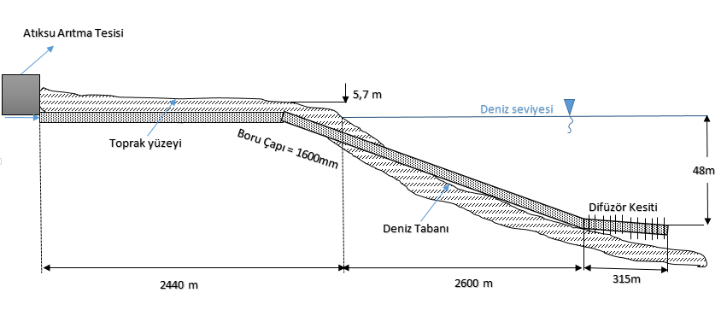
Antalya – Hurma Derin Deniz Deşarjı

Slide 10
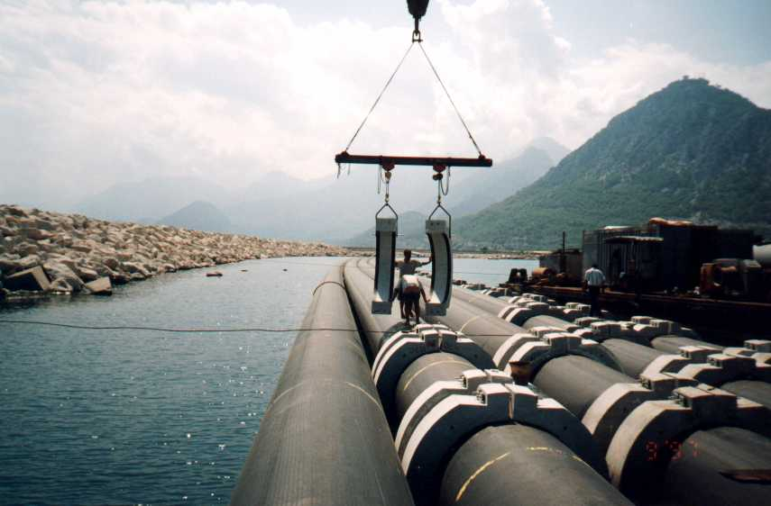
Ana boruyu dengede tutmak için beton bloklar kullanılmaktadır.

Slide 11
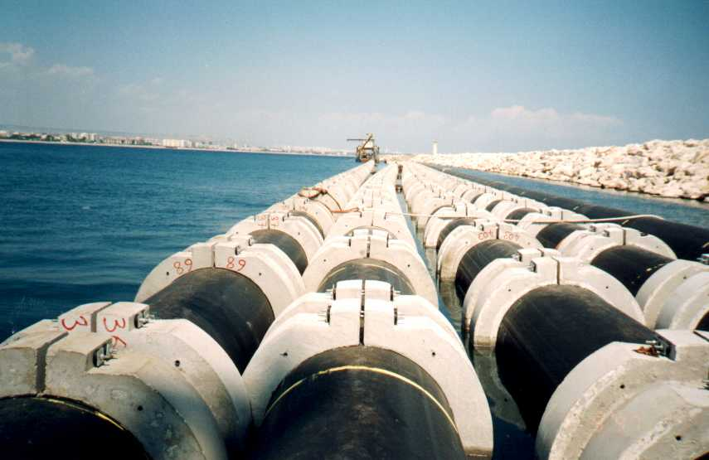
Borular

Slide 12
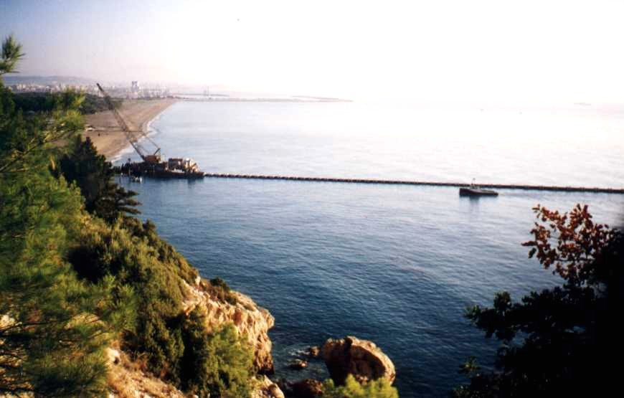
Deşarj borusu deniz yüzeyindeyken (batırılmadan önce)

Slide 13
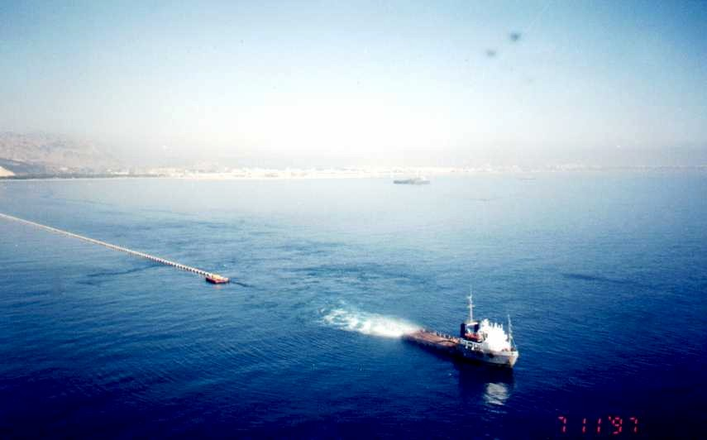
Boru denize batırılırken

Slide 14
delikler

Slide 15
Yüzey ve batmış atıksu tarlası

Slide 16
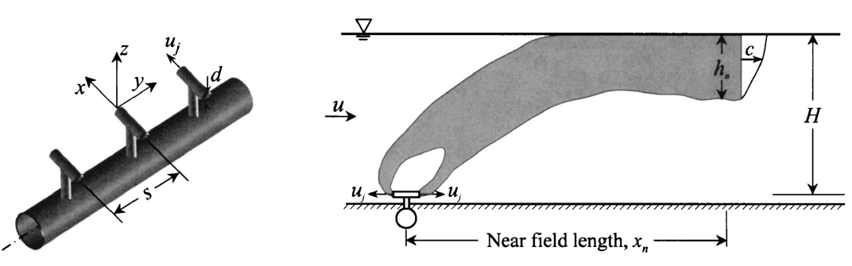
Tam karışımlı ortam
Yüzey atıksu tarlası

Slide 17
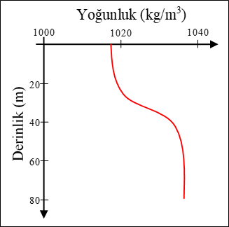
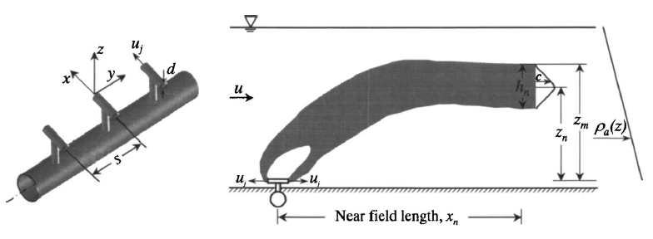
Yoğunluk tabakalaşmalı ortam
Batmış atıksu tarlası

Slide 18
Denizlerdeki tuzluluk ve yoğunluk değerleri
Su | Tuzluluk (‰) | Yoğunluk (kg/m³)
Karadeniz (yüzeyde) | 17-18 | 1013
Akdeniz | 34 | 1028
İstanbul Boğazı (üst tabaka) | 18-22
İstanbul Boğazı (alt tabaka) | 34
Marmara Denizi (üst tabaka) | 25
Marmara Denizi (alt tabaka) | 34

Slide 19
Boğazlar ve Marmara Denizi hariç, denizlerimizde ilk ve sonbaharda deniz ortamı hemen hemen tam karışım halindedir.
Bu mevsimlerde atıksuların yüzeye çıkması söz konusudur.

Slide 20
Buna mukabil Boğazlar ve Marmara Denizi’nde, tabakalı akım (üstte Karadeniz suyu, altta Akdeniz suyu) dolayısıyla sabit ve kararlı yoğunluk tabakası bulunmaktadır.
Böylece her mevsimde batmış atıksu tarlası meydana gelmektedir.

Slide 21
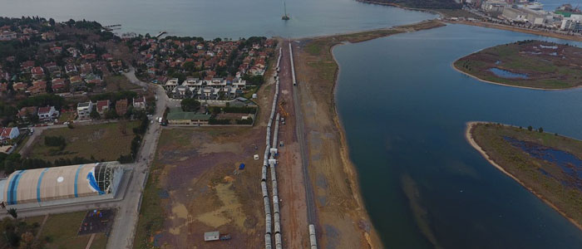
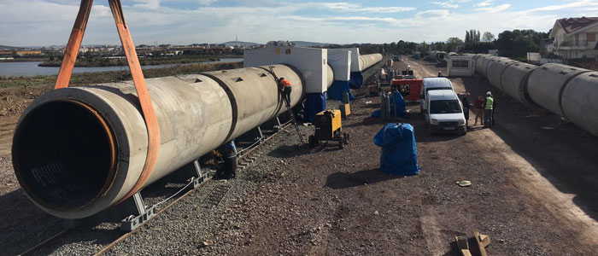
Tuzla Deniz Deşarjı-II Kademe

Slide 22
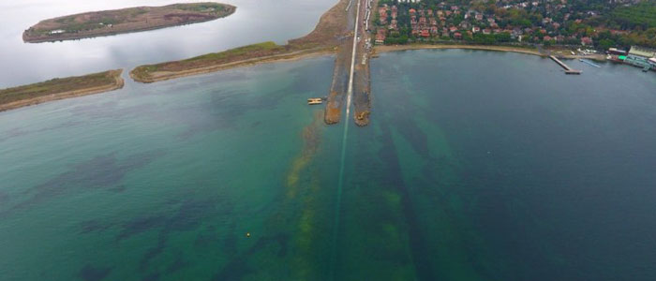
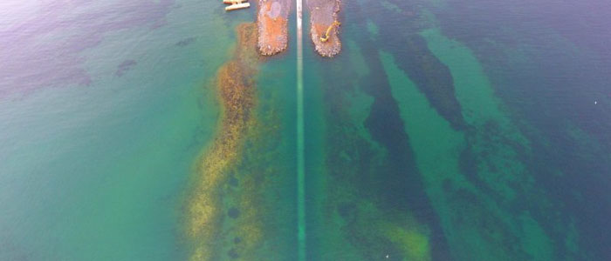
Tuzla Deniz Deşarjı

Slide 23
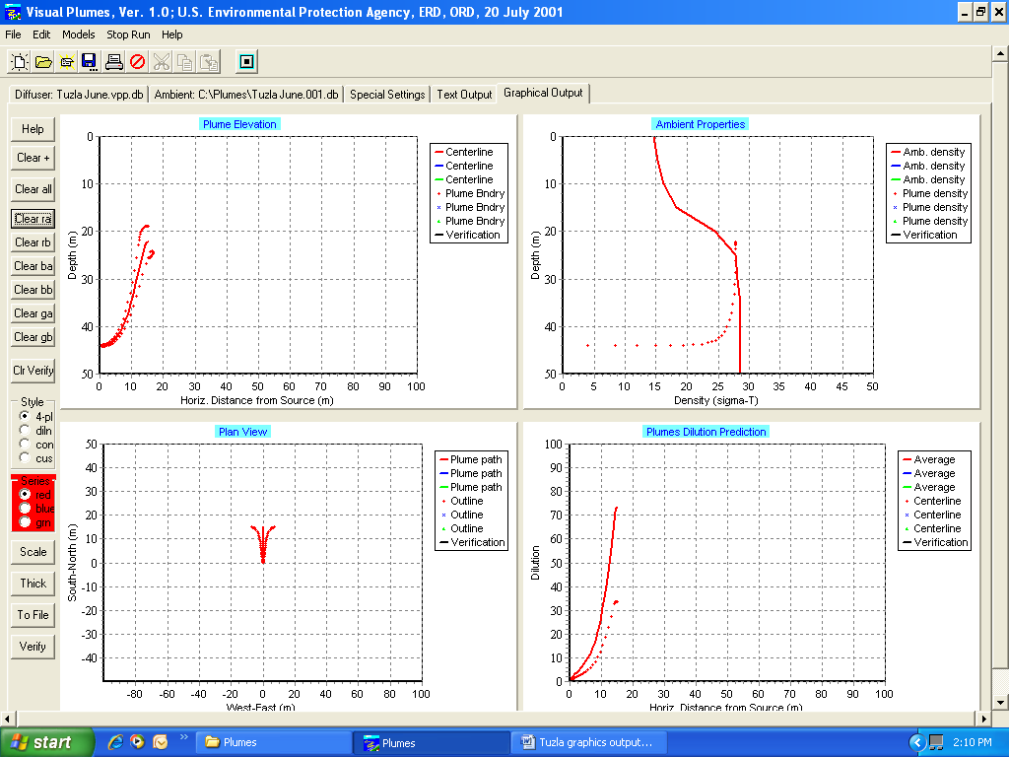
Temmuz ayı için Visual Plumes modelinden alınan grafik çıktıları

Slide 24
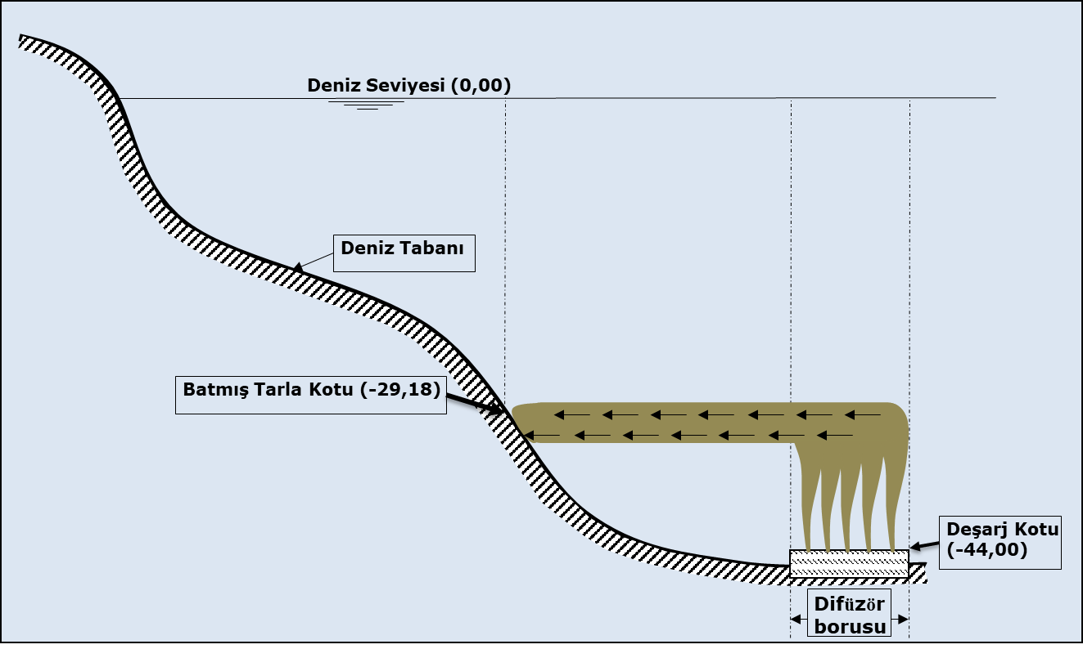
Batmış atıksu tarlasının ulaştığı derinlik

Slide 25
Seyrelme

Slide 26
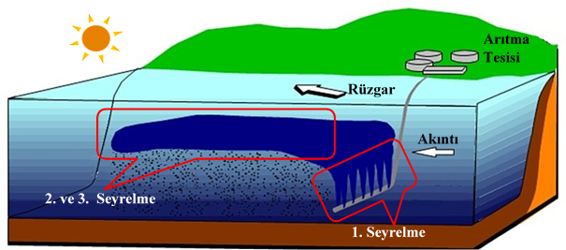
1., 2. ve 3. Seyrelme

Slide 27
Seyrelme
Atıksu, denize boşaldığı deliklerden sahile ulaşana kadar 3 çeşit seyrelmeye uğrar.
Bu seyrelmelerden sonra sahildeki toplam koliform sayısı, yüzme suyu standartlarına uygun olmalıdır.

Slide 28
YÜZME VE REKREASYON AMACIYLA KULLANILAN SULARIN SAĞLAMASI
GEREKEN KALİTE KRİTERLERİ TABLOSU
(Yüzme Suyu Kalitesi Yönetmeliği)
 | Parametreler | K |  | Z | Minimum Örnek alma sıklığı | Analiz ve inceleme metodu
A | Mikrobiyolojik
1 | Toplam koliform /100 ml | 1000 | 500 (2015 yılı) | 10000 | İki haftada bir (1) | Membran Filtre
2 | Fekal koliformlar /100 ml | 200 | 100 (2015 yılı) | 2000 | İki haftada bir (1) | Membran Filtre
3 | Fekal streptokok /100 ml | 100 |  | 1000 | İki haftada bir (1) | Membran Filtre
4 | Salmonella /1 litre | - |  | 0 | (2) | Membran Filtre
5 | Entero virüsler PFU/10 litre | - |  | 0 | (2) | Membran Filtre (Virüse yönelik)

Slide 29
YÜZME VE REKREASYON AMACIYLA KULLANILAN SULARIN SAĞLAMASI GEREKEN KALİTE KRİTERLERİ TABLOSU
 | Parametreler | K | Z | Minimum Örnek alma sıklığı | Analiz ve inceleme metodu
B | Fiziko-kimyasal
6 | pH | - | 6 ila 9 (0) | (2) | pH 7 ve 9’da kalibrasyonla elektrometri
7 | Renk | - - | Renkte olağan dışı bir değişiklik olmamalı (0) | İki haftada bir (1) (2) | Görsel inceleme yada Pt. Co ölçeğinde standartlarla fotometrik olarak
8 | Mineral yağlar mg/l | - | Su yüzeyinde görünür film tabaka ve koku olmamalı | İki haftada bir ( 1) (2) | Görsel yada kokusal inceleme yada uygun bir miktar kullanarak ayrıştırma ve kuru atığın tartılması
9 | Metilen mavisiyle mg/l Reaksiyona giren (lauril-sülfat) yüzey aktif maddeler | - ≤ 0,3 | Kalıcı olmayan köpük - | İki haftada bir (1) (2) | Görsel inceleme yada metilen mavisi ile spektrometrik absorpsiyon
10 | Toplam Fenol mg/l C₆H₅OH | - ≤0.005 | Fenolün özel kokusu bulunmayacak ≤ 0.005 | İki haftada bir (1) (2) | Fenolün özel kokusunun olmadığının doğrulanması veya 4-aminoantipyrine absorpsiyon spektrofotometrisi (4 AAP) metodu
11 | Işık geçirgenliği (m) | 2 | 1(0) | İki haftada bir (1) | Secchi diski ile
12 | Çözülmüş oksijen doygunluk yüzdesi | 80 – 120 | - | (2) | Winkler metodu ya da elektrometrik metod (oksijen metre)
13 | Katran kalıntıları ve ağaç, plastik maddeler, şişeler, cam kaplar, plastik, kauçuk benzeri ve diğer yüzen maddeler | bulunmamalı |  | İki haftada bir (1) | Görsel inceleme
14 | Amonyum mg/L NH₄ |  |  | (3) | Absorpsiyon spektrofotometrisi, Nessler metodu, ya da indofenol mavisi metodu
15 | Kjeldahl Azotu mg/L N |  |  | (3) | Kjeldahl metodu.

Slide 30
YÜZME VE REKREASYON AMACIYLA KULLANILAN SULARIN SAĞLAMASI GEREKEN KALİTE KRİTERLERİ TABLOSU
 | Parametreler | K | Z | Minimum Örnek alma sıklığı | Analiz ve inceleme metodu
C | Kirlenme göstergesi olarak görülen diğer maddeler
16 | Pestisitler mg/l (paratilon, HCH, dieldrin) |  |  | (2) | Uygun solventlerle ekstraksiyon ve kromatografik yöntemlerle belirleme
17 | Ağır Metaller: mg/l -Arsenik As -Kadmiyum Cd -Krom VI CrVI -Kurşun Pb -Civa Hg |  |  | (2) | Genellikle ekstraksiyonu takiben Atomik Absorpsiyon Spektrofotometrisi Veya ICP-OES yöntemi
18 | Toplam Siyanür mg/l CN |  |  | (2) | Özel bir ayıraç kullanarak absorpsiyon spektrofotometrisi
19 | Nitrat-mg/l NO₃ Fosfat mg/l PO₄ |  |  | (2) | Özel bir ayıraç kullanarak absorpsiyon spektrofotometrisi

Slide 31
1., 2. ve 3. Seyrelme

Slide 32
1.Seyrelme (S₁)
Atıksuyun deliklerden çıkarak yüzeye doğru yükselmesi sırasında deniz suyu ile karışması sonucu oluşur.
Bu seyrelme borudaki deliklerin deşarj derinliğine bağlıdır.
Derinlik ne kadar fazla olursa, seyrelme o kadar fazla olur.

Slide 33
2.Seyrelme(S₂)
Atıksuyun sahile doğru hareketi sırasında deniz suyu ile karışması sonucu oluşur.
Bu seyrelme deniz deşarj borusunun uzunluğuna bağlıdır.
Boru ne kadar uzun olursa, seyrelme o kadar fazla olur.

Slide 34
3.Seyrelme(S₃)
Bu seyrelme bakterilerin güneş ışığı ile inaktivasyonu (ölümü) ile oluşur.
Atıksuyun sahile ulaşmasına kadar geçen süreye bağlıdır.
Bu süre ne kadar uzun olursa, ölen bakteri sayısı da o kadar fazla olur.

Slide 35
T₉₀
Tanım: Deniz suyu ortamında bakterilerin %90’ının ölmesi için gereken süredir.
T₉₀ değeri iklim ve hava koşullarına göre denizden denize de değişir.
Mesela Akdeniz’de T₉₀ değeri yazın 1,0 saat Karadeniz’de ise 2,0 saat kabul edilir.

Slide 36
Toplam Seyrelme
Toplam seyrelme (S_{T}) aşağıdaki eşitlikten bulunur.
S_{T} = S₁ x S₂ x S₃

Slide 37
Su Kirliliği Kontrolü Yönetmeliği’ne göre:
Birinci seyrelme değeri 40’dan küçük olmamalıdır. Arzu edilen değer 100 ve üzeri olmalıdır.
Yaz aylarında T₉₀ değeri Ege ve Akdeniz’de en az 1 saat, Karadeniz’de 2 saat, Marmara Denizinde ise 1,5 saat alınmalıdır.
  Kış aylarında ise T₉₀ değeri ortalama 3-5 saat arasında alınmalıdır.

Slide 38
TABLO 23: DERİN DENİZ DEŞARJLARI İÇİN UYGULANACAK KRİTERLER
PARAMETRE | LIMIT
Sıcaklık | Deniz ortamının seyreltme kapasitesi ne olursa olsun, denize deşarj edilecek suların sıcaklığı 35 ˚C yi aşamaz. Sıcak su deşarjları difüzörün fiziksel olarak sağladığı birinci seyrelme (S₁) sonucun da karıştığı deniz suyunun sıcaklığını Haziran-Eylül aylarını kapsayan yaz döneminde 1 ˚C’den, diğer aylarda ise 2 ˚C den fazla arttıramaz. Ancak, deniz suyu sıcaklığının 28 ⁰ C’nin üzerinde olduğu durumlarda, soğutma amaçlı olarak kullanılan deniz suyunun deşarj sıcaklığına herhangi bir sınırlama getirilmeksizin alıcı ortam sıcaklığını 3 ⁰ C’den fazla artırmayacak şekilde deşarjına izin verilebilir.
En muhtemel sayı (EMS) olarak toplam ve fekal koliformlar | Derin deniz deşarjıyla sağlanacak olan toplam seyrelme sonucunda insan teması olan koruma bölgesinde, zamanın % 90’ında, EMS olarak toplam koliform seviyesi 1000 TC/100 ml ve fekal koliform seviyesi 200 FC/100 ml’den az olmalıdır.
Katı ve yüzen maddeler | Difüzör çıkışı üzerinde, toplam genişliği o noktadaki deniz suyu derinliğine eşit olan bir şerit dışında gözle izlenebilecek katı ve yüzer maddeler bulunmayacaktır.
Diğer parametreler | Tablo 4 te verilen limitlere uyulacaktır.

Slide 39
İzleme

Slide 40
27.07.2006 tarih ve 2006/21 sayılı
Derin Deniz Deşarjı Proje Onay Genelgesi
İzleme, Bakım ve Kontrol: (EK-1)
Her yıl bahar ayında boru boyunca deşarj hattı kamera ile kaydedilip kontrol edilerek kayıt altına alınır.
Difüzörlerde tıkanıklık olup olmadığına bakılır, besleme bacasındaki su seviyesi kontrol edilir, buradaki ani su artışı veya kesilmesi durumlarında müdahale edilir.
Ayrıca bölgesel bazda alıcı ortamın deşarj sonrasındaki durumu takip altına alınır, atık suyun yayılımı kontrol edilir. Belirlenen Koruma Bölgesinde ise koliform izlemesi yapılır.

Slide 41
30.07.2009 tarih ve 2009/16 sayılı
Derin Deniz Deşarjı İzleme Genelgesi
Derin Deniz Deşarjlarının çevresel etkileri;
atıksuda
alıcı ortamda
derin deniz deşarjı hattında
Genelgede verilen parametreler,
izleme noktalarında
izleme yöntemi ve
numune alma aralığına göre izlenir.
Derin deniz deşarj izni alan kurum, kuruluş ve işletmeler tarafından izlenir.

Slide 42
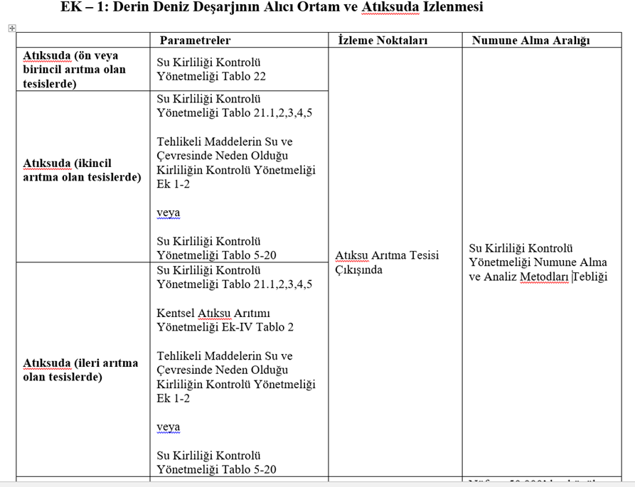

Slide 43
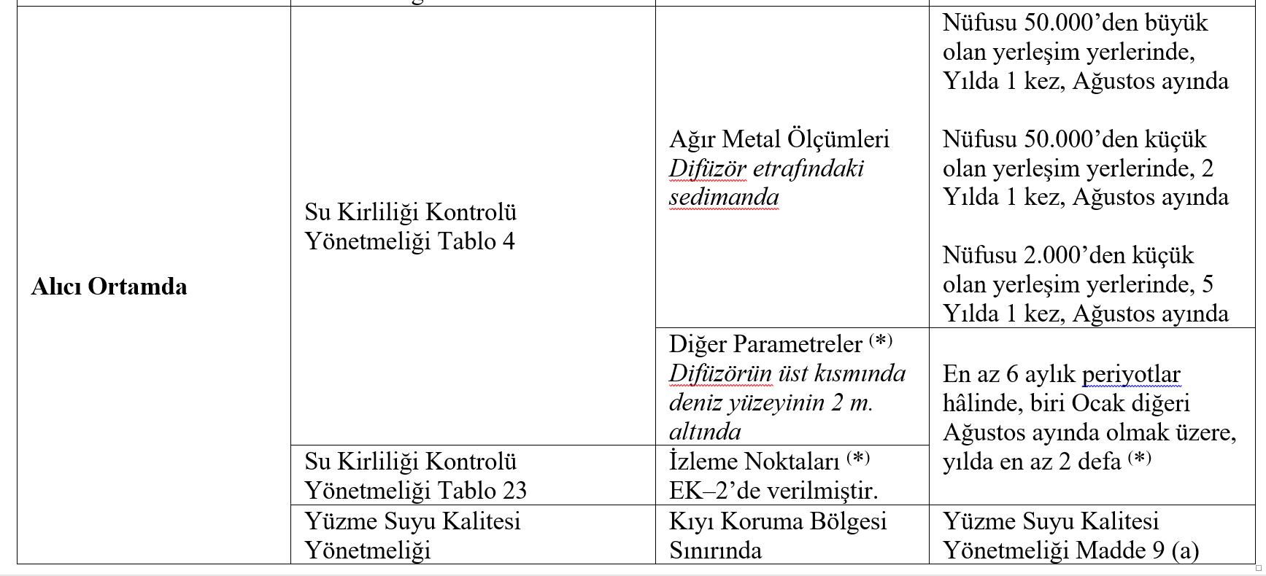

Slide 44
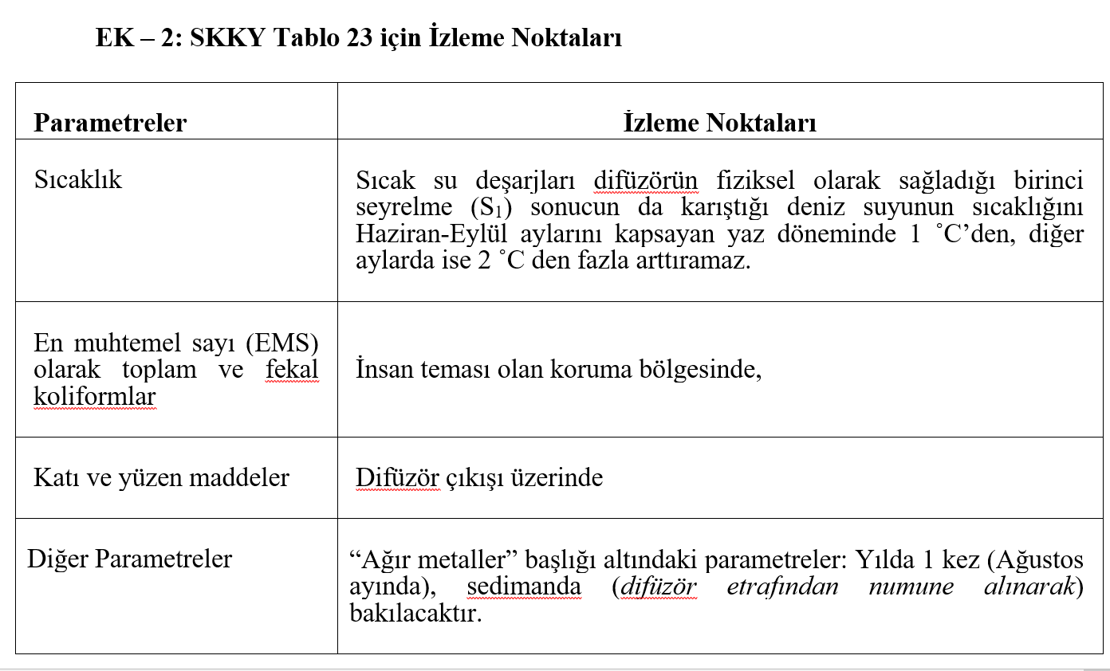

Slide 45
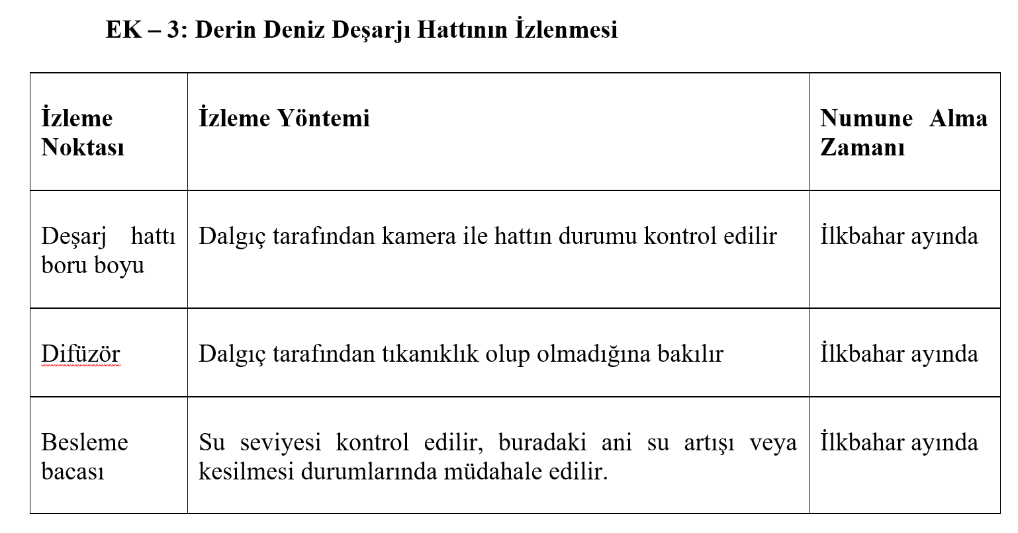

Slide 46
SKKY Madde 29
Derin deniz deşarjı ile sonuçlanan bütün atıksu arıtma veya ön arıtma tesislerinin çıkış noktasında numune alma bacası, atıksu debisi 1000 m³/gün üzerinde olan tesislerin ise, ayrıca otomatik numune alma ve debi ölçme cihazlarını bulundurmaları zorunludur.

Slide 47
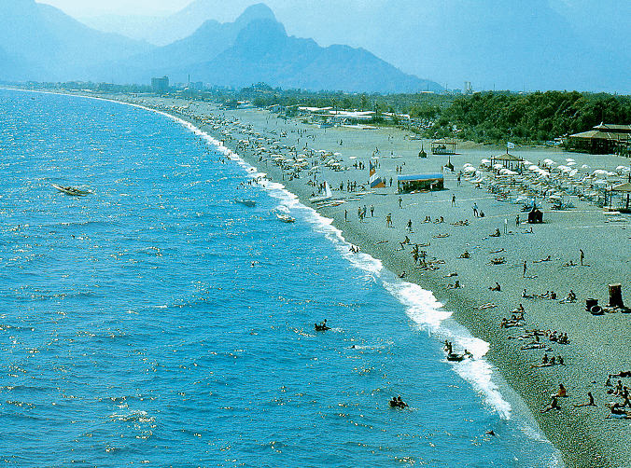
Antalya – Hurma Deniz deşarjının izlenmesi

Slide 48
İzleme programı 1999 yılında başlamıştır.
4 yıl devam etmiştir.
Açık deniz istasyonları
Kıyı istasyonları

Slide 49
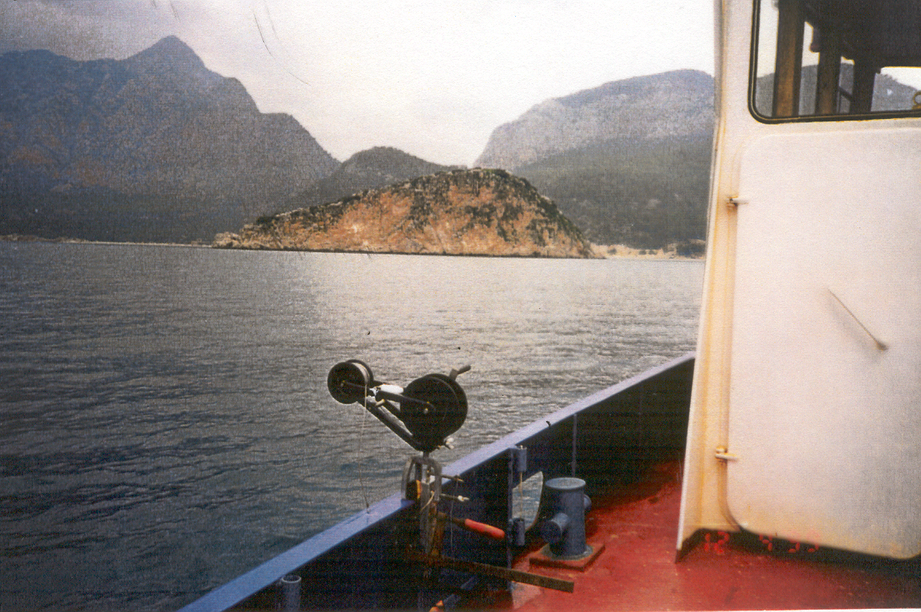
ÖLÇÜMLER VE ANALİZLER
Saha ölçümleri
Deniz suyu analizleri
Sediment analizleri

Slide 50
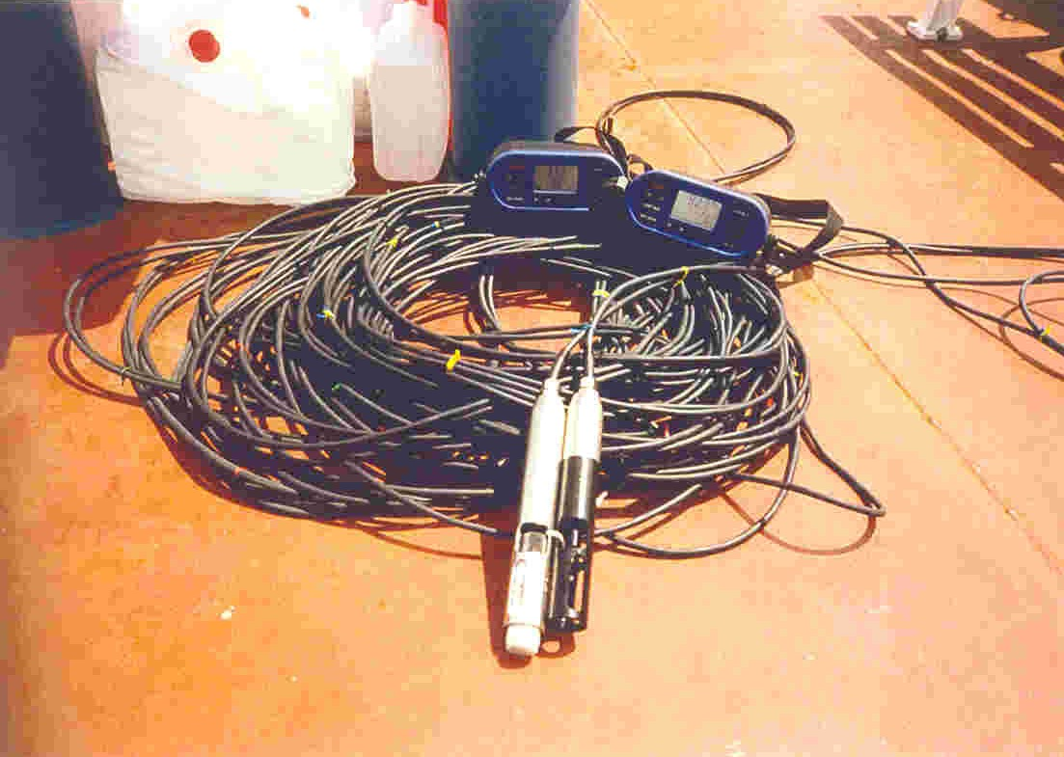

Slide 51
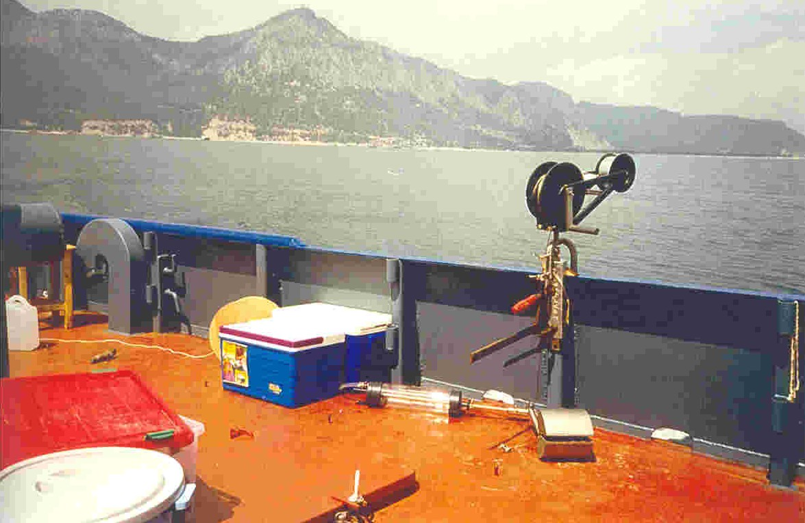

Slide 52
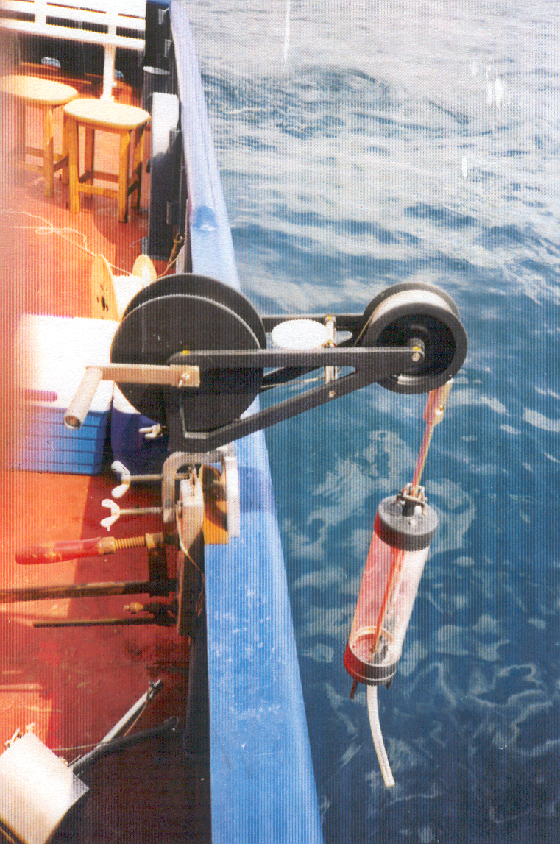
SU KALİTESİ ÖLÇÜMLERİ
Su kalitesi ölçümleri yılda dört defa yapılmıştır (Ocak, Nisan, Temmuz ve Ekim).
Örnekler, yüzey, orta ve taban tabakalarından alınmıştır.

Slide 53
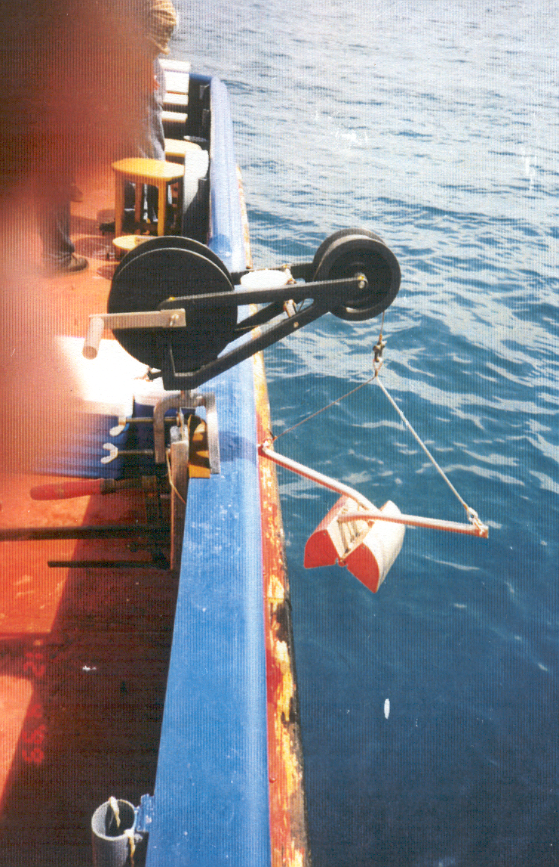
SEDİMENT ANALİZLERİ
Hydro-Bios çamur örnekleyicisi vinç sistemine bağlanmıştır.

Slide 54
Antalya-Hurma için
Toplam Koliform analiz sonuçları

Slide 55
Antalya-Hurma için
Fekal Koliform analiz sonuçları

Slide 56
Arıtılmış Atıksuların Tekrar Kullanımı

Slide 57
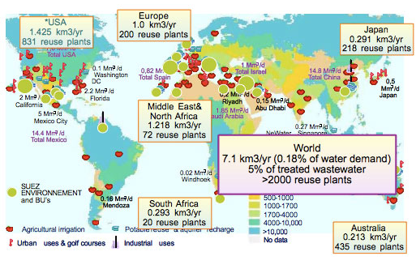
Arıtılmış Atıksuların Tekrar Kullanımı

Slide 58
Arıtılmış atıksu değerli bir kaynaktır ve deniz ortamına deşarj edilmeden önce yeniden kullanım imkanı değerlendirilmelidir. Arıtılmış atıksuların yeniden kullanım alanları:
Tarımsal kullanım
Endüstriyel kullanım
Kentsel kullanım
Rekreasyonel kullanım
Yeraltısuyu beslenmesi (recharge)
Diğerleri

Slide 59
SONUÇLAR
Arıtılmış atıksular deşarj edilmeden önce tekrar kullanım imkanı öncelikle değerlendirilmelidir.
Deşarj derinliğinin ve deniz deşarj uzunluğunun arttırılması ile elde edilen seyrelme artar.
Eğer alıcı ortamda yoğunluk tabakalaşması varsa deşarj edilen atıksu deniz yüzeyinin altında kalır.
İyi tasarlanmış ve su kalitesi izleme programı ile takip edilen deniz deşarj sistemleri su kirliliğine sebep olmaz.
Notes:
59

Slide 60
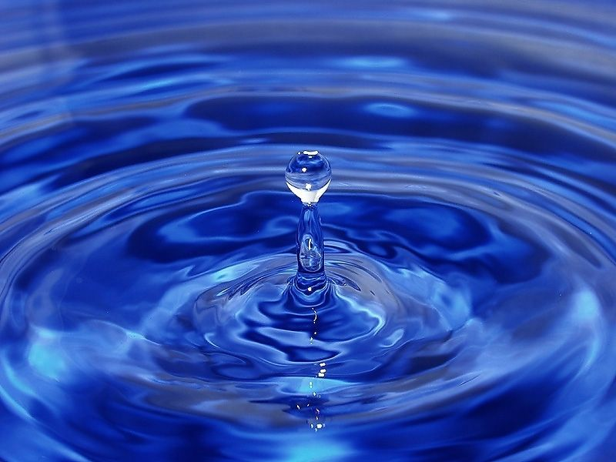
TEŞEKKÜRLER…
İletişim için: muhammetoglu@usa.net

